Slide 1
クラスの継承
既にあるクラスを元に新たなクラスを作ることを継承と言います。
C++のクラスにも継承の機能は存在します。
簡単な例で学習してみます。

Slide 2
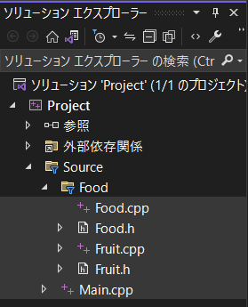
クラスの継承
新規プロジェクトを作成して、以下のようにファイルを追加します。

Slide 3
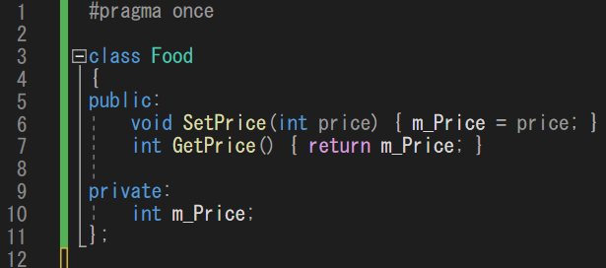
クラスの継承
Food.hを書きます。

Slide 4
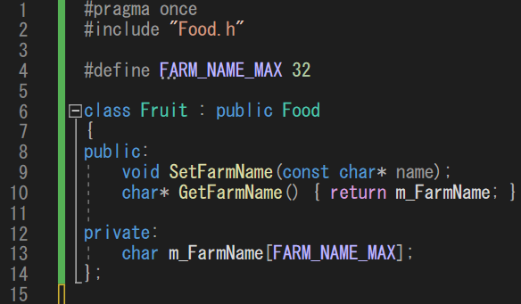
クラスの継承
Fruit.hを書きます。

Slide 5
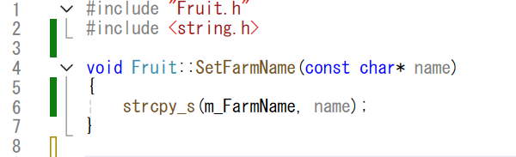
クラスの継承
Fruit.cppを書きます。

Slide 6
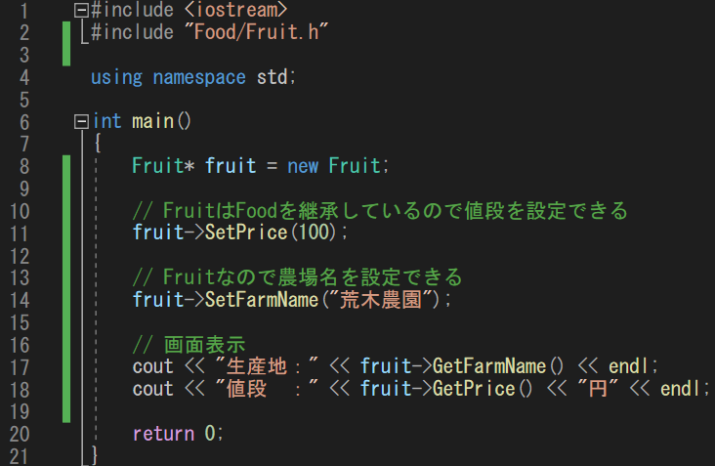
クラスの継承
Main.cppを書きます。

Slide 7

クラスの継承
実行すると生産地と値段が表示されます。
では、今回の各クラスについて詳しく見ていきましょう。

Slide 8
クラスの継承
Foodクラスのデータと機能は以下の通りです。
■データ
・値段
■機能
・値段を設定する
・値段を取得する
※Food.hを見ながら確認しましょう

Slide 9
クラスの継承
Fruitクラスのデータと機能は以下の通りです。
■データ
・農場名
■機能
・農場名を設定する
・農場名を取得する

Slide 10
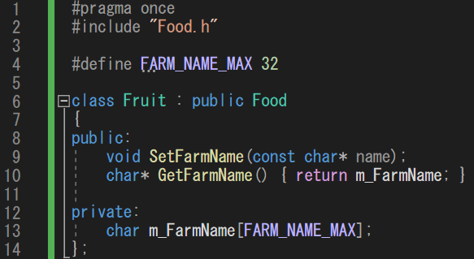
クラスの継承
ただし、Fruitクラスは宣言時にFoodクラスを継承しています。
これはFoodクラスのデータと機能をすべて引き継ぐという設定になります。

Slide 11
クラスの継承
つまりFruitクラスのデータと機能にFoodクラスのものが引き継がれます。
■データ
・値段
・農場名
■機能
・値段を設定する
・値段を取得する
・農場名を設定する
・農場名を取得する

Slide 12
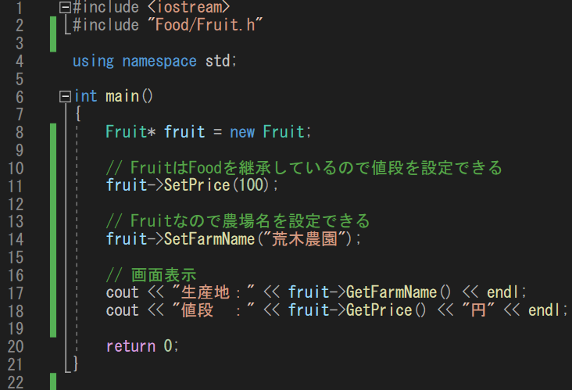
クラスの継承
これによりFruitクラスでもFoodクラスの機能が使えます。

Slide 13
クラスの継承
このようにクラスはメンバを引き継いで新たなクラスを作れます。
このとき、Foodクラスのように引き継がれる側を、
基底クラス（スーパークラス）と呼びます。
また、Fruitクラスのように引き継ぐ側を
派生クラス（サブクラス）と呼びます。

Slide 14
クラスの継承
クラスの継承は継承されるほど具体的なものになるという考え方が
一般的です。
Food
Fruit
Orange

Slide 15
クラスの継承
これは新たにクラスを作る際に、必要な機能を引き継ぎやすくするためです。
イメージだけでも覚えておきましょう。
Food
Meet
Fruit
Vegetable
Beef
Orange
Tomato

